Slide 1

新郎新婦のことどれだけ知ってる？
2択 クイズ大会
→ 中村になろうよ → ビンゴ大会 🎉

Slide 2

ルール説明
今日のクイズは 2択クイズ！
・問題と一緒に、答えの候補が「左」と「右」に出ます
・正しいと思う方へ、会場を移動していただきます
・全13問！ 最後まで勝ち残った方は…？

Slide 3
ルール説明
移動のしかた
左の答えだと思う方は
画面に向かって 左 へ
右の答えだと思う方は
画面に向かって 右 へ
※ 迷ったときは、まわりの流れに乗ってしまってOKです🙆

Slide 4
ルール説明
大切なお願い
・カウントダウン10秒のあいだに移動を完了してください
・0になったら移動はストップ！🙅
・新郎新婦に答えを聞くのはナシでお願いします😉
・足元にお気をつけて、ゆっくり移動してくださいね

Slide 5


2択クイズ
さあ、スタートです！

Slide 6
第 1 問
10
9
8
7
6
5
4
3
2
1
0
今日の披露宴の
司会者のお名前は？
{{ダミーのお名前}} さん
森月子 さん
左に移動！
右に移動！
どちらだと思いますか？ カウントダウン10秒のあいだに移動してください
Notes:
【第1問】問題スライド（答えは次のスライド）
正解：右 「森月子 さん」
① 問題と左右の答えを読み上げる
② クリック → 10秒カウントダウン（BGMが鳴ります）。会場の皆さまに移動していただく
③ クリック → 答えのスライドへ
ダミーのお名前は、ご列席者と被らないものにしてください。お名前の漢字・読みもご確認を。

Slide 7
第 1 問 こたえ
正解は … 右 ！
森月子 さん
司会は 森月子 さんです🎤 今日は一日よろしくお願いします！
Notes:
【第1問】正解：右 「森月子 さん」
スライドを表示した瞬間に効果音が鳴り、正解が出ます（クリック不要）。
もう一度クリックすると、下の解説コメントが出ます。
不正解だった側（左）の方はお席へどうぞ。

Slide 8
第 2 問
10
9
8
7
6
5
4
3
2
1
0
今日、日本に直撃している
台風は何号？
台風 {{台風番号}} 号
台風 {{別の号数}} 号
左に移動！
右に移動！
どちらだと思いますか？ カウントダウン10秒のあいだに移動してください
Notes:
【第2問】問題スライド（答えは次のスライド）
正解：左 「台風 {{台風番号}} 号」
① 問題と左右の答えを読み上げる
② クリック → 10秒カウントダウン（BGMが鳴ります）。会場の皆さまに移動していただく
③ クリック → 答えのスライドへ
{{台風番号}} は当日の号数、{{別の号数}} はそれらしい別の番号を入れてください。

Slide 9
第 2 問 こたえ
正解は … 左 ！
台風 {{台風番号}} 号
正解は 台風{{台風番号}}号！ こんな日にお越しいただきありがとうございます☔
Notes:
【第2問】正解：左 「台風 {{台風番号}} 号」
スライドを表示した瞬間に効果音が鳴り、正解が出ます（クリック不要）。
もう一度クリックすると、下の解説コメントが出ます。
不正解だった側（右）の方はお席へどうぞ。

Slide 10
第 3 問
10
9
8
7
6
5
4
3
2
1
0
新郎新婦が1番最近
SEXしたのは？
1週間以内
1週間より前
左に移動！
右に移動！
どちらだと思いますか？ カウントダウン10秒のあいだに移動してください
Notes:
【第3問】問題スライド（答えは次のスライド）
正解：左 「1週間以内」
① 問題と左右の答えを読み上げる
② クリック → 10秒カウントダウン（BGMが鳴ります）。会場の皆さまに移動していただく
③ クリック → 答えのスライドへ
正解が「1週間より前」の場合は、correct と dummy を入れ替えてください。やわらげたい場合は『最後にハグしたのは？』でも同じ構成で使えます。

Slide 11
第 3 問 こたえ
正解は … 左 ！
1週間以内
{{ひとことコメント}}
Notes:
【第3問】正解：左 「1週間以内」
スライドを表示した瞬間に効果音が鳴り、正解が出ます（クリック不要）。
もう一度クリックすると、下の解説コメントが出ます。
不正解だった側（右）の方はお席へどうぞ。

Slide 12
第 4 問
10
9
8
7
6
5
4
3
2
1
0
初めてのデートで
新郎がやらかした失敗は？
飲み物を新婦の服にこぼした
待ち合わせに1時間も遅刻
左に移動！
右に移動！
どちらだと思いますか？ カウントダウン10秒のあいだに移動してください
Notes:
【第4問】問題スライド（答えは次のスライド）
正解：右 「待ち合わせに1時間も遅刻」
① 問題と左右の答えを読み上げる
② クリック → 10秒カウントダウン（BGMが鳴ります）。会場の皆さまに移動していただく
③ クリック → 答えのスライドへ

Slide 13
第 4 問 こたえ
正解は … 右 ！
待ち合わせに1時間も遅刻
記念すべき初デートでまさかの1時間遅刻…今では笑い話です😅
Notes:
【第4問】正解：右 「待ち合わせに1時間も遅刻」
スライドを表示した瞬間に効果音が鳴り、正解が出ます（クリック不要）。
もう一度クリックすると、下の解説コメントが出ます。
不正解だった側（左）の方はお席へどうぞ。

Slide 14
第 5 問
10
9
8
7
6
5
4
3
2
1
0
新婦が新郎に『これだけは
やめてほしい』と思っている癖は？
酔って帰ってきてのダル絡み
いびきがうるさい
左に移動！
右に移動！
どちらだと思いますか？ カウントダウン10秒のあいだに移動してください
Notes:
【第5問】問題スライド（答えは次のスライド）
正解：左 「酔って帰ってきてのダル絡み」
① 問題と左右の答えを読み上げる
② クリック → 10秒カウントダウン（BGMが鳴ります）。会場の皆さまに移動していただく
③ クリック → 答えのスライドへ

Slide 15
第 5 問 こたえ
正解は … 左 ！
酔って帰ってきてのダル絡み
お酒が入るとスイッチが入ってしまうそうです🍺
Notes:
【第5問】正解：左 「酔って帰ってきてのダル絡み」
スライドを表示した瞬間に効果音が鳴り、正解が出ます（クリック不要）。
もう一度クリックすると、下の解説コメントが出ます。
不正解だった側（右）の方はお席へどうぞ。

Slide 16
第 6 問
10
9
8
7
6
5
4
3
2
1
0
喧嘩したとき
新郎が必ずすることは？
許してもらえるまで土下座する
コンビニでアイスを買ってくる
左に移動！
右に移動！
どちらだと思いますか？ カウントダウン10秒のあいだに移動してください
Notes:
【第6問】問題スライド（答えは次のスライド）
正解：右 「コンビニでアイスを買ってくる」
① 問題と左右の答えを読み上げる
② クリック → 10秒カウントダウン（BGMが鳴ります）。会場の皆さまに移動していただく
③ クリック → 答えのスライドへ

Slide 17
第 6 問 こたえ
正解は … 右 ！
コンビニでアイスを買ってくる
無言でアイスを差し出すのが、新郎なりの仲直りの合図🍦
Notes:
【第6問】正解：右 「コンビニでアイスを買ってくる」
スライドを表示した瞬間に効果音が鳴り、正解が出ます（クリック不要）。
もう一度クリックすると、下の解説コメントが出ます。
不正解だった側（左）の方はお席へどうぞ。

Slide 18
第 7 問
10
9
8
7
6
5
4
3
2
1
0
新婦が思う『新郎の手料理で
一番おいしいもの』は？
ガパオライス
参鶏湯（サムゲタン）
左に移動！
右に移動！
どちらだと思いますか？ カウントダウン10秒のあいだに移動してください
Notes:
【第7問】問題スライド（答えは次のスライド）
正解：右 「参鶏湯（サムゲタン）」
① 問題と左右の答えを読み上げる
② クリック → 10秒カウントダウン（BGMが鳴ります）。会場の皆さまに移動していただく
③ クリック → 答えのスライドへ

Slide 19
第 7 問 こたえ
正解は … 右 ！
参鶏湯（サムゲタン）
まさかの本格韓国料理。仕込みから作るそうです🍲
Notes:
【第7問】正解：右 「参鶏湯（サムゲタン）」
スライドを表示した瞬間に効果音が鳴り、正解が出ます（クリック不要）。
もう一度クリックすると、下の解説コメントが出ます。
不正解だった側（左）の方はお席へどうぞ。

Slide 20
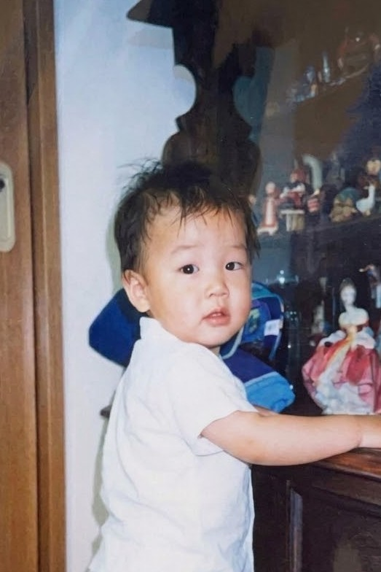
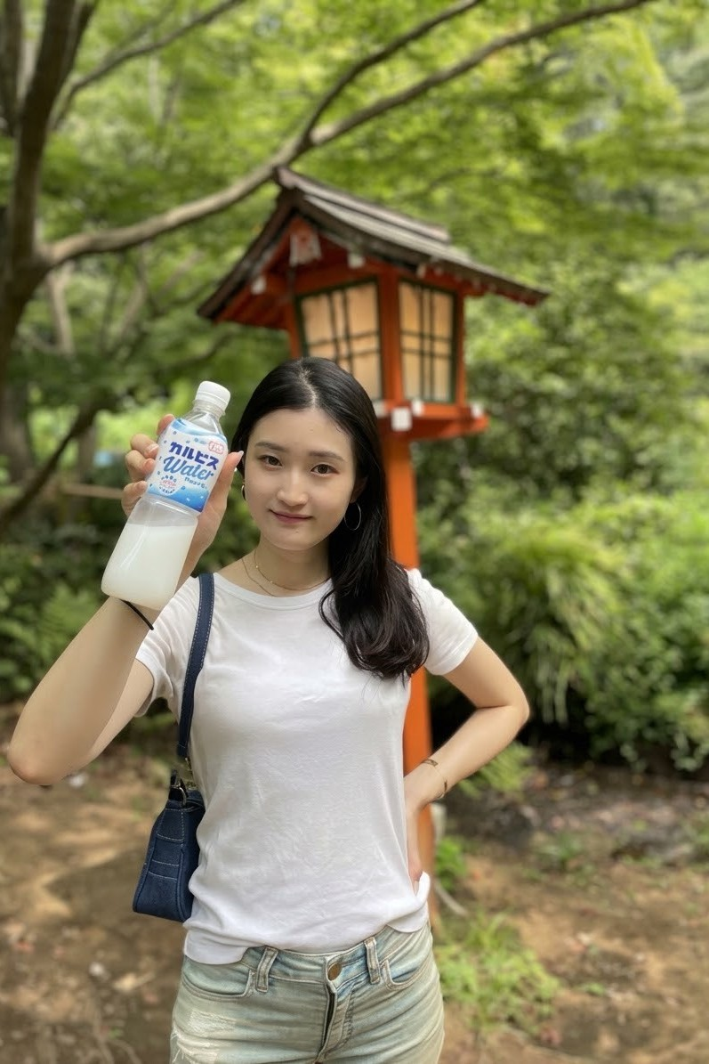
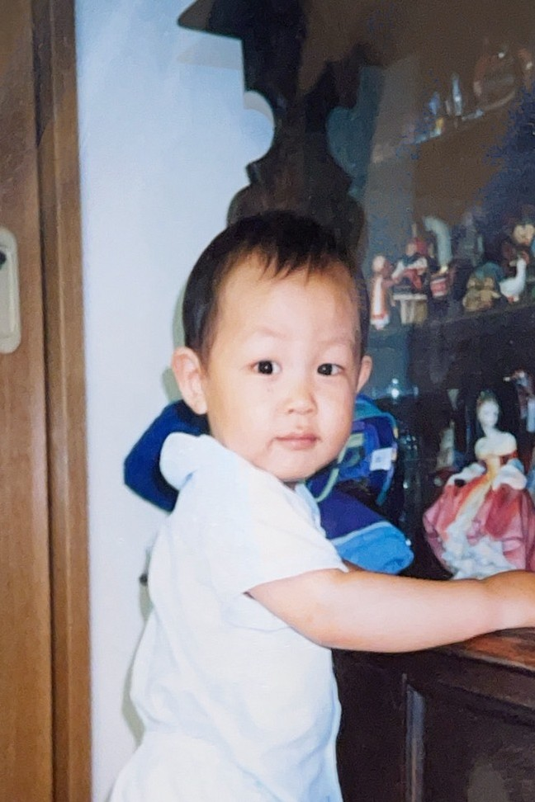
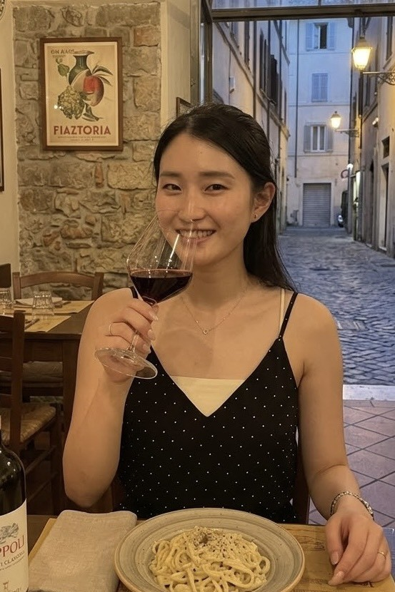
第 8 問
10
9
8
7
6
5
4
3
2
1
0
4枚のうち2枚はAIが作った写真。
本物の2枚はどっち？
左に移動！
右に移動！
どちらだと思いますか？ カウントダウン10秒のあいだに移動してください
Notes:
【第8問】問題スライド（答えは次のスライド）
正解：左 「こちらの2枚」
① 問題と左右の答えを読み上げる
② クリック → 10秒カウントダウン（BGMが鳴ります）。会場の皆さまに移動していただく
③ クリック → 答えのスライドへ
○側の正解＝口が開いている幼少期＋カルピス。ダミー＝AI生成（口が閉じている幼少期＋ワイン。背景のポスターの文字が崩れています）。side を変えると写真も一緒に左右入れ替わります。

Slide 21
第 8 問 こたえ
正解は … 左 ！
口が開いている方と、カルピスを持っている方が本物でした📷
Notes:
【第8問】正解：左 「こちらの2枚」
スライドを表示した瞬間に効果音が鳴り、正解が出ます（クリック不要）。
もう一度クリックすると、下の解説コメントが出ます。
不正解だった側（右）の方はお席へどうぞ。

Slide 22
第 9 問
10
9
8
7
6
5
4
3
2
1
0
新郎新婦が入籍前に
やらかしたエピソードは？
新婦が婚約指輪を落として無くした
新郎が社員旅行で左手の薬指を負傷
左に移動！
右に移動！
どちらだと思いますか？ カウントダウン10秒のあいだに移動してください
Notes:
【第9問】問題スライド（答えは次のスライド）
正解：右 「新郎が社員旅行で左手の薬指を負傷」
① 問題と左右の答えを読み上げる
② クリック → 10秒カウントダウン（BGMが鳴ります）。会場の皆さまに移動していただく
③ クリック → 答えのスライドへ

Slide 23
第 9 問 こたえ
正解は … 右 ！
新郎が社員旅行で左手の薬指を負傷
よりによって結婚指輪をはめる指を負傷…😱
Notes:
【第9問】正解：右 「新郎が社員旅行で左手の薬指を負傷」
スライドを表示した瞬間に効果音が鳴り、正解が出ます（クリック不要）。
もう一度クリックすると、下の解説コメントが出ます。
不正解だった側（左）の方はお席へどうぞ。

Slide 24
第 10 問
10
9
8
7
6
5
4
3
2
1
0
ドラマが苦手な新郎が、新婦と
唯一最後まで見られたドラマは？
ロイヤルファミリー
VIVANT
左に移動！
右に移動！
どちらだと思いますか？ カウントダウン10秒のあいだに移動してください
Notes:
【第10問】問題スライド（答えは次のスライド）
正解：左 「ロイヤルファミリー」
① 問題と左右の答えを読み上げる
② クリック → 10秒カウントダウン（BGMが鳴ります）。会場の皆さまに移動していただく
③ クリック → 答えのスライドへ

Slide 25
第 10 問 こたえ
正解は … 左 ！
ロイヤルファミリー
これだけは新郎もハマったそうです📺
Notes:
【第10問】正解：左 「ロイヤルファミリー」
スライドを表示した瞬間に効果音が鳴り、正解が出ます（クリック不要）。
もう一度クリックすると、下の解説コメントが出ます。
不正解だった側（右）の方はお席へどうぞ。

Slide 26
第 11 問
10
9
8
7
6
5
4
3
2
1
0
新郎が新婦に
やめてほしいことは？
朝の目覚ましの音が大きすぎること
酔って帰ってきたら、そのまま床で寝ること
左に移動！
右に移動！
どちらだと思いますか？ カウントダウン10秒のあいだに移動してください
Notes:
【第11問】問題スライド（答えは次のスライド）
正解：右 「酔って帰ってきたら、そのまま床で寝ること」
① 問題と左右の答えを読み上げる
② クリック → 10秒カウントダウン（BGMが鳴ります）。会場の皆さまに移動していただく
③ クリック → 答えのスライドへ

Slide 27
第 11 問 こたえ
正解は … 右 ！
酔って帰ってきたら、そのまま床で寝ること
ベッドまであと3歩…！🛏️
Notes:
【第11問】正解：右 「酔って帰ってきたら、そのまま床で寝ること」
スライドを表示した瞬間に効果音が鳴り、正解が出ます（クリック不要）。
もう一度クリックすると、下の解説コメントが出ます。
不正解だった側（左）の方はお席へどうぞ。

Slide 28
第 12 問
10
9
8
7
6
5
4
3
2
1
0
新婦が『新郎と出会ってよかった』と
思っていることは？
太らない食生活を手に入れたこと
新しい趣味が増えたこと
左に移動！
右に移動！
どちらだと思いますか？ カウントダウン10秒のあいだに移動してください
Notes:
【第12問】問題スライド（答えは次のスライド）
正解：左 「太らない食生活を手に入れたこと」
① 問題と左右の答えを読み上げる
② クリック → 10秒カウントダウン（BGMが鳴ります）。会場の皆さまに移動していただく
③ クリック → 答えのスライドへ

Slide 29
第 12 問 こたえ
正解は … 左 ！
太らない食生活を手に入れたこと
新郎のおかげで、健康的な毎日になったそうです🥗
Notes:
【第12問】正解：左 「太らない食生活を手に入れたこと」
スライドを表示した瞬間に効果音が鳴り、正解が出ます（クリック不要）。
もう一度クリックすると、下の解説コメントが出ます。
不正解だった側（右）の方はお席へどうぞ。

Slide 30
最終問題
10
9
8
7
6
5
4
3
2
1
0
新郎新婦が
今いちばん欲しいものは？
ダイソンの掃除機
ドラム式洗濯機
左に移動！
右に移動！
どちらだと思いますか？ カウントダウン10秒のあいだに移動してください
Notes:
【第13問】問題スライド（答えは次のスライド）
正解：右 「ドラム式洗濯機」
① 問題と左右の答えを読み上げる
② クリック → 10秒カウントダウン（BGMが鳴ります）。会場の皆さまに移動していただく
③ クリック → 答えのスライドへ

Slide 31
第 13 問 こたえ
正解は … 右 ！
ドラム式洗濯機
ドラム式洗濯機、絶賛募集中です🧺✨
Notes:
【第13問】正解：右 「ドラム式洗濯機」
スライドを表示した瞬間に効果音が鳴り、正解が出ます（クリック不要）。
もう一度クリックすると、下の解説コメントが出ます。
不正解だった側（左）の方はお席へどうぞ。

Slide 32
結果発表
最後まで勝ち残ったのは…？

Slide 33
結果発表
優勝！
{{優勝者のお名前}} 様
Notes:
{{優勝者のお名前}} を当日その場で入力するか、口頭で読み上げてください。

Slide 34
CEREMONY
中村になろうよ
{{この時間の演出・ひとこと}}
Notes:
スライドを表示した瞬間にBGMが自動再生されます（クリック不要）。
※ 今入っているのは無音のダミー音源です。本番までに差し替えが必要です。
【音源の差し替え手順】
1. スライドの左外（グレー部分）にあるスピーカーアイコンを選択して削除
2. [挿入]→[オーディオ]→[このコンピューター上のオーディオ] でインスト音源を挿入
3. 挿入したスピーカーアイコンをスライドの外へドラッグして見えない位置に移動
4. 音声を選択 →[再生]タブ→[開始]を「自動」にする
（複数スライドにまたがって流したい場合は「スライド切り替え後も再生」にチェック）
※ 楽曲そのものはこちらではダウンロードできません（著作権のため）。
音源をお送りいただければ、この作業込みで組み込んだものをお渡しします。

Slide 35
ビンゴ大会
お手元のカードをご用意ください🎱

Slide 36

ビンゴ大会
ビンゴ大会 ルール説明
・お手元のビンゴカードをご用意ください
・読み上げられた数字が、カードにあれば穴をあけてください
・あと1つでそろったら「リーチ！」と教えてください
・そろったら「ビンゴ！」と大きな声でお知らせください🎉
Notes:
スライドを表示すると自動で「ドラムロール」が鳴ります。

Slide 37
ビンゴ大会
まもなくスタート！
ビンゴ大会
スタート！
Notes:
スライドを表示すると自動で「ファンファーレ」が鳴ります。

Slide 38
ビンゴ大会
リーチ
リーチの方ー！？
手を挙げてくださーい🙌
Notes:
スライドを表示すると自動で「ドラムロール」が鳴ります。

Slide 39
ビンゴ大会
ビンゴ
ビンゴ！！🎉
Notes:
スライドを表示すると自動で「ファンファーレ」が鳴ります。

Slide 40
本日はご列席いただき
ありがとうございました
これからもふたりをよろしくお願いします🤍

